Slide 1
Doğru Analiz, Maksimum Verim:
Baca Gazı ve Yanma Verimlilik Ölçümünde Yeni Nesil Çözümler
17.06.2026
ONUR ALAŞALVAROĞLU

Slide 2
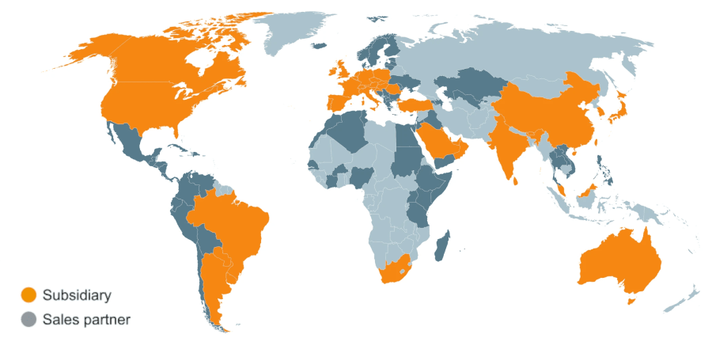
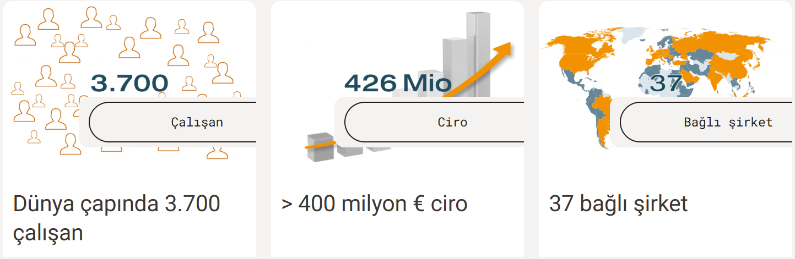
Dünyada testo
Genel merkezi Kara Orman'da bulunan Testo SE & Co. KGaA, taşınabilir ve sabit ölçüm çözümleri alanında dünya pazar lideridir. Dünya çapındaki 37 bağlı şirkette yaklaşık 3700 çalışan, yüksek teknoloji şirketi için araştırma yapıyor, geliştiriyor, üretiyor ve pazarlıyor. Ölçüm teknolojisi uzmanı, dünya çapında 650.000'den fazla müşteriyi son derece hassas ölçüm cihazları ve yarının ölçüm verileri yönetimine yönelik yenilikçi çözümlerle ikna ediyor.

Slide 3




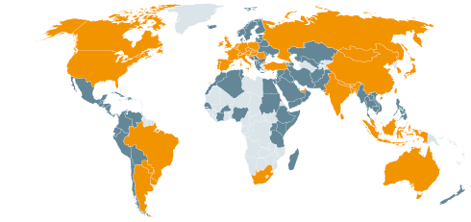
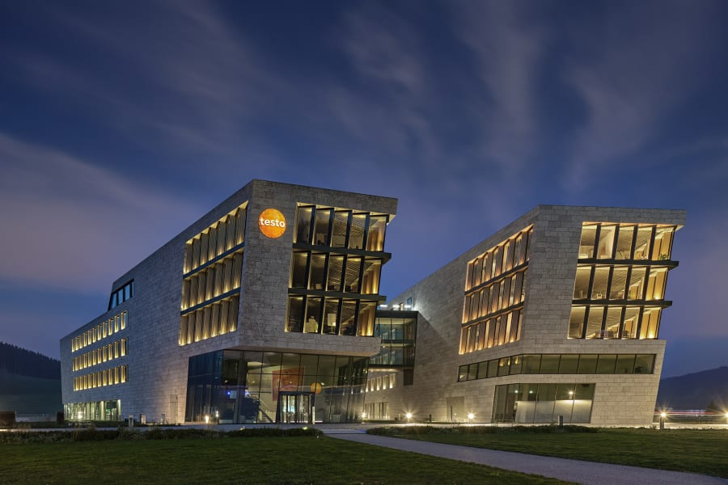
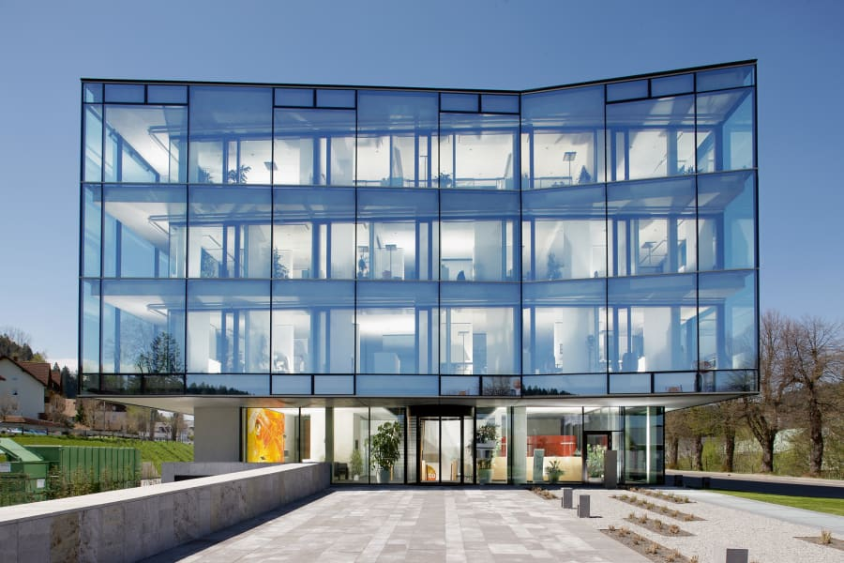
testo -Temel başarı faktörleri
Küresel Alanda
25 ülkede 34 iştirak
Testo Endüstriyel Servisler metrolojik hizmetlerin sağlanmasında bir uzmandır
80'den fazla satış ve servis ortağı ile
tüm kıtalarda
İstikrarlı büyüme
Çoklu iş modelleri
Milyon € ciro
Solutions
Instrumentation
1957
1977
1987
1997
2007
2020
Services
Güçlü Ar-Ge
Ar-Ge'ye yıllık %10 Yatırım
Lenzkirch, Titisee ve Berlin tesislerinde 200 geliştirici
Ana odak noktası: Yüksek teknolojili sensörler, uygulamalar ve bulut çözümleri

Slide 4


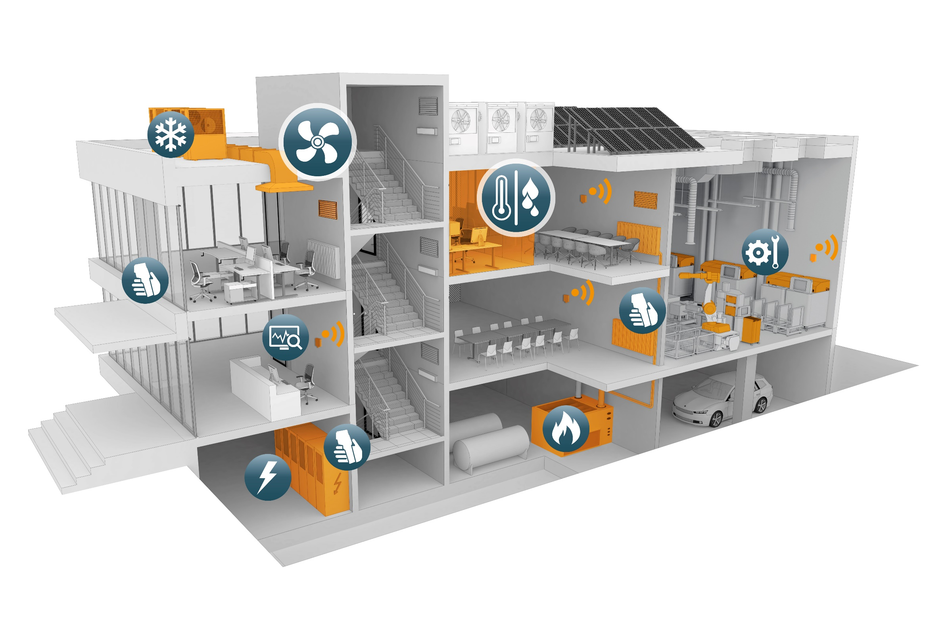





Tesis yönetiminde akıllı ölçüm cihazları - testo
Havalandırma sistemleri
Üniversal iç hava kalitesi cihazı testo 400
Çok fonksiyonlu hava hızı ve iç hava kalitesi ölçüm cihazı testo 440
Hava kalitesini/konforunu garanti edin
Üniversal iç hava kalitesi cihazı testo 400
Çok fonksiyonlu hava hızı ve iç hava kalitesi ölçüm cihazı testo 440
Önleyici bakım
Termal kameralar
Elektriksel ölçüm teknolojisi
Servis soğutma sistemleri ve ısı pompaları
Dijital manifoldlar testo 550s / 558s / 550i
Vakum Pompası ve Dijital Terazi
Testo Akıllı Problar
Çevresel izleme
testo 160 IAQ veri kayıt cihazı
testo Saveris 2 test Saveris 1 izleme sistemleri
Bina termografisi
Termal kameralar
testo 872, testo 883
Elektrik tesisatlarını kontrol edin
Elektriksel ölçüm teknolojisi
Termal kameralar
Isıtma sistemlerini ayarlayın
Baca gazı analiz cihazları testo 300, testo 310-II

Slide 5
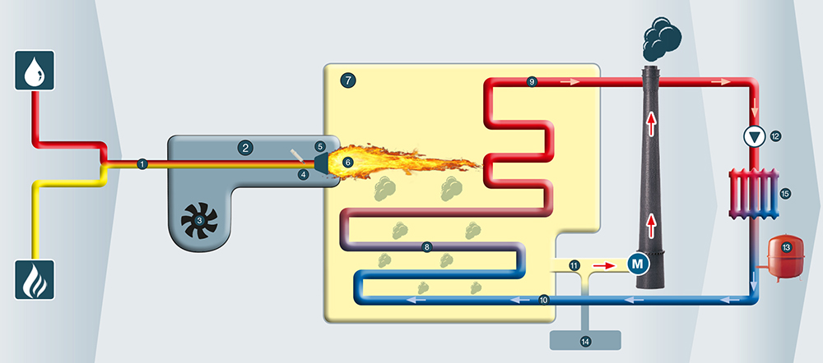
Doğru Analiz, Maksimum Verim:
Baca Gazı ve Yanma Verimlilik Ölçümünde Yeni Nesil Çözümler
Verimlilik ve Doğru Analiz
Enerji maliyetleri artıyor
Emisyon limitleri sıkılaşıyor
Karbon ayak izi baskısı büyüyor
Bakım maliyetleri yükseliyor
Soru?
Peki kazanımızın gerçekten optimum noktada çalıştığından emin miyiz?"

Slide 6
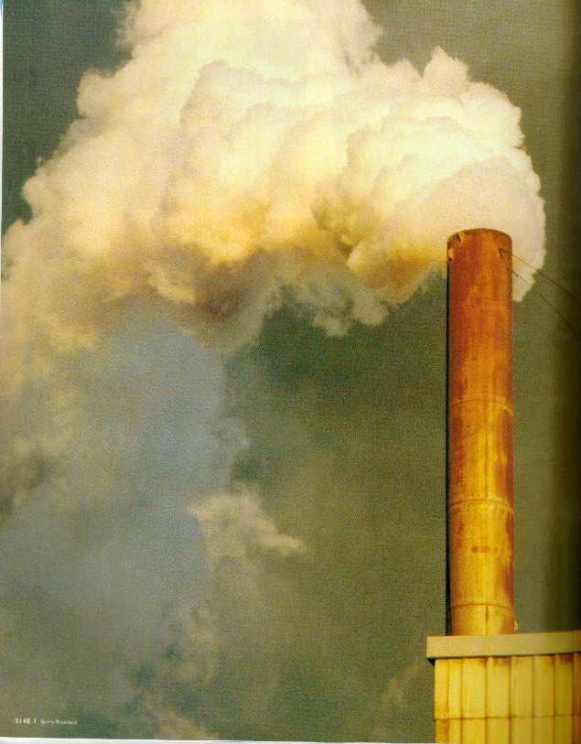
Baca Gazı Analizi
…. yanma prosesi
sonucunda açığa çıkan
gaz ve buharlar
Baca gazı nedir ?

Slide 7

Baca Gazı Analizi
CO
SO₂
Atık O₂
NO_{X}
Su buharı
CO₂
Baca gazı nedir ?
Oluşumu...
hava
yakıt
O₂
Su buharı
N₂
yanma

Slide 8
Endüstriyel baca gazlarının gaz analizinin nedenleri ve faydaları
Genel Nedenler;
Kombi, Brülör ve kazanların verim ayarı ve kontrolü
Emisyon kontrolü
Proses kontrolü
Yakıt
Yanma
Baca gazı
temizlik
Emisyon
Kontrol
Baca gazı
Hava
Farklı süreçler, örneğin,
Isı üretimi
Enerji üretimi
buhar üretimi
Termal tedavi
Atık yakma
yanma (çimento, seramik, ...)
eritme (çelik, cam, ...)
Faydalar;
Kazanların verimliliğini artırmak
Yakıt & para tasarrufu
Emisyonları azaltmak

Slide 9
Ölçmek bilmektir …
Ölçülebileni ölçün, ölçülemeyeni ölçülebilir hale getirin.
Galileo Galilei
"Gözle bakarak yanma ayarı yapılabilir mi?"

Slide 10

Baca Gazı Analiz Cihazının Bizlere Sağladıkları
Parametreler
O₂
CO
CO₂, NO, Nox, SO ₂, H2S, CxHy vb.
Baca sıcaklığı
Çekiş - Emiş
λ – Fazla Hava Katsayısı
Yanma Verimliliği %
Ortam Sıcaklığı
Baca Gazı Çiğleşme Hesabı
Mutlak basınç
Fark Basınç (gaz basıncı)
Baca Gazı Kaybı
Akış Hızı

Slide 11

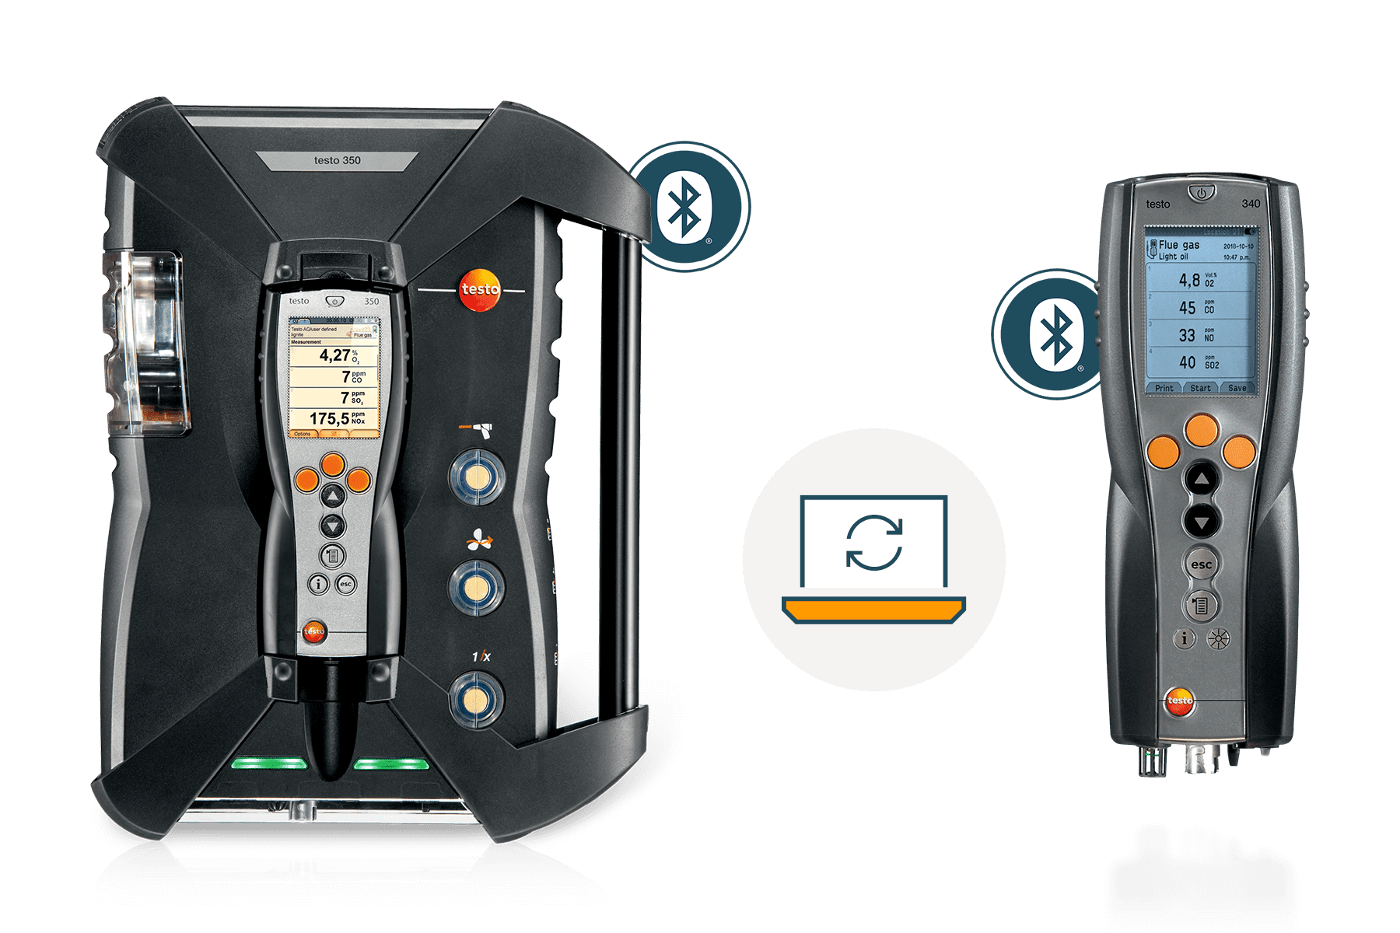
Emisyon Ölçüm Cihazlarımız
6 sensör yuvası ile tüm ölçümler ve sahada kolay değişim
4 sensör yuvası – sahada kolay değişim
Endüstriye yönelik tasarım
400.000 ppm’e kadar CO ölçümü
Kablosuz:
El Ünitesi
Kolay Kullanım
Daha hızlı:
Uzaktan Kontrol ve Hızlı Sonuçlar
50.000 ppm’e kadar CO Ölçümü
Dayanıklı Gövde
Hızlı Sonuçlar
Geniş, grafik renkli ekran
Genişletilmiş ölçüm aralığı
Testo 350
Testo 340

Slide 12

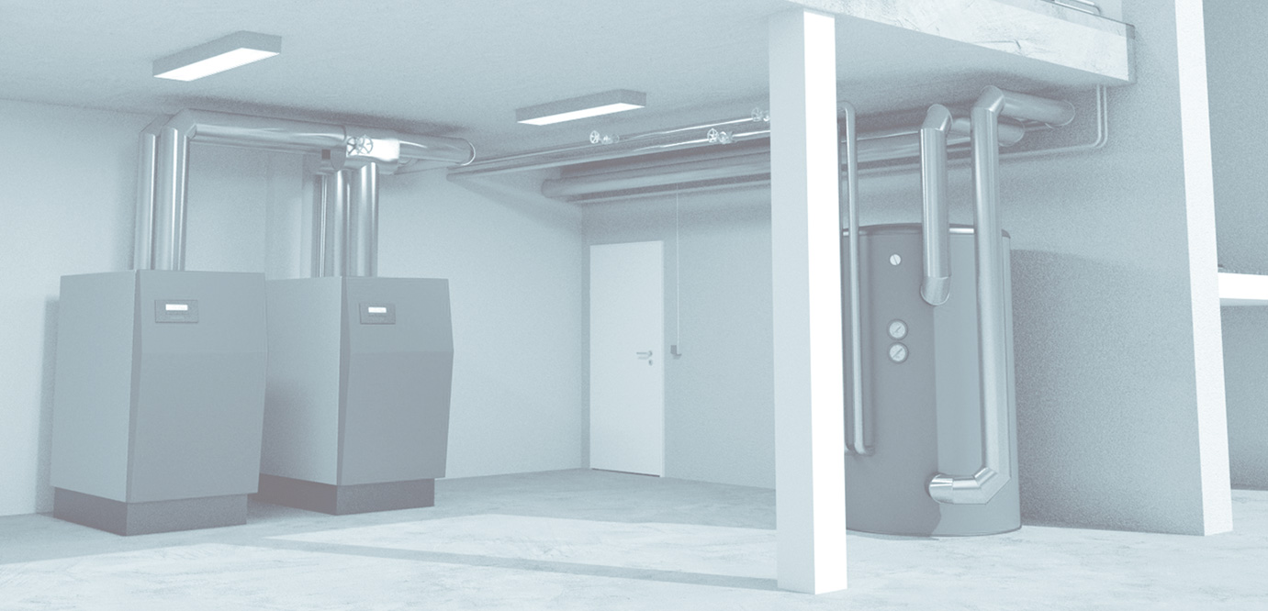
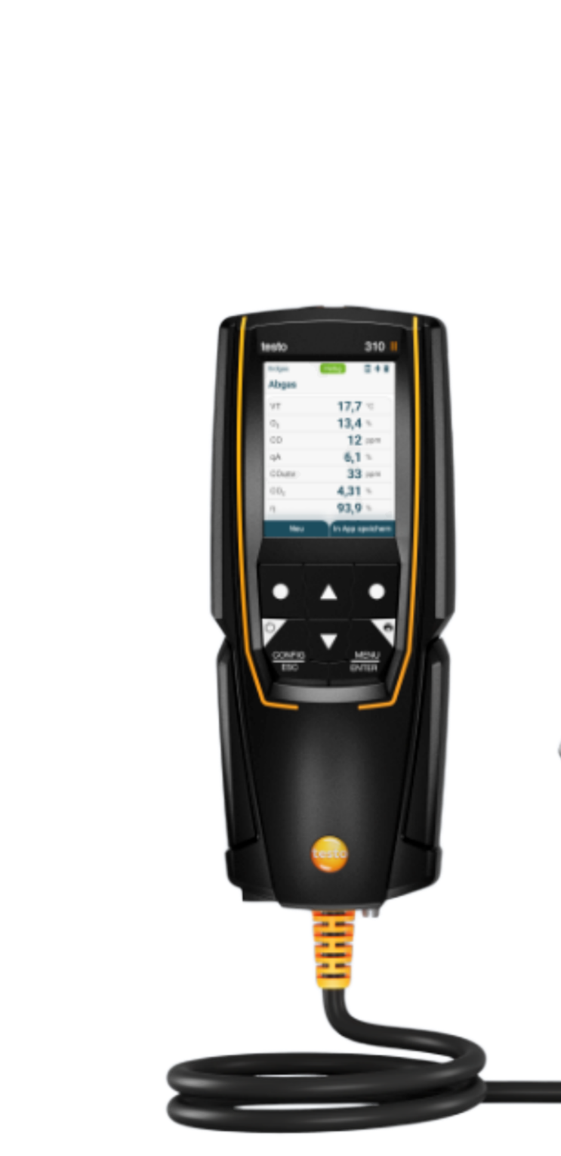
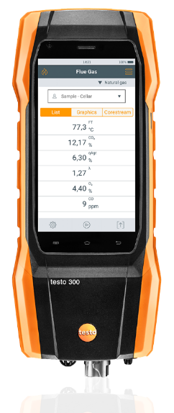
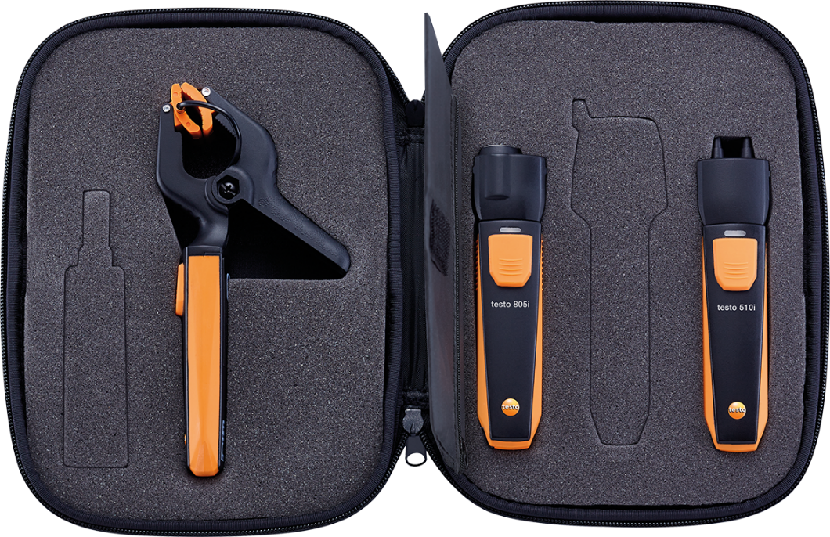
Verimlilik Ölçüm Cihazlarımız
Kompakt:
testo 310-II
Profesyonel olarak:
testo 300
Smart:
testo
Smart Probes
Isıtma kiti
Tüketici davranışını optimize edin ve ısıtma maliyetlerini azaltın
Sistemleri optimize edin ve ısı kayıplarını önleyin
Tüm uygulamalar için profesyonel cihaz.
Son derece hassas ölçüm ve kağıtsız dokümantasyon – Uygulama ile.
Spontan ölçümler için sağlam giriş seviyesi modeli.

Slide 13
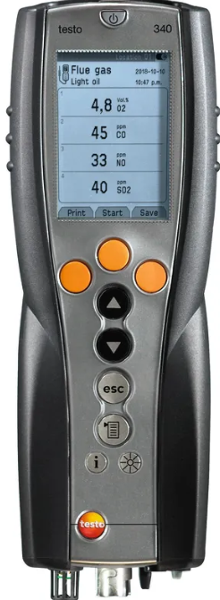
Testo & Emisyon Ölçümleri
Enerji / ısı üretimi:
Fırınlar (Katı, sıvı, gazlı yakıtlı)
Gaz türbini santralleri
Kömürle çalışan santraller
Birleşik ısı ve enerji santrali
Kombine çevrim elektrik santrali
Kompresör istasyonları
Atık Bertarafı:
Atık yakma
Atık piroliz
Kimya endüstrisi:
Süreç ateşleme
Rafineriler
Meşaleler
Kalıntı yakma
Yaktıktan sonra:
Örneğin boya atölyesi (otomotiv endüstrisi)
Taş / toprak endüstrisi:
Çimento üretimi
Seramik / Porselen üretimi
Tuğla yapımı
Cam yapımı
Kireç üretimi
Metal / Cevher Endüstrisi:
Cevherlerin işlenmesi (sinterleme)
Dök demir üretimi (yüksek fırın)
Ham çelik üretimi
Koks bitkileri
Alüminyum üretimi
Termal yüzey tedavisi

Slide 14
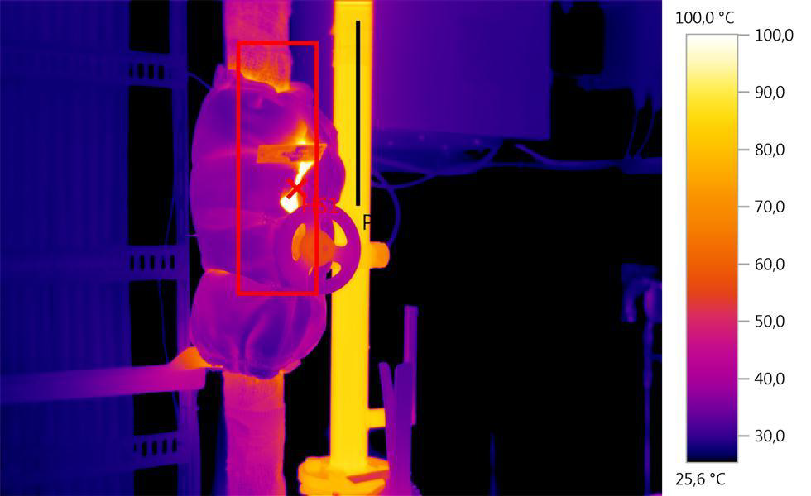
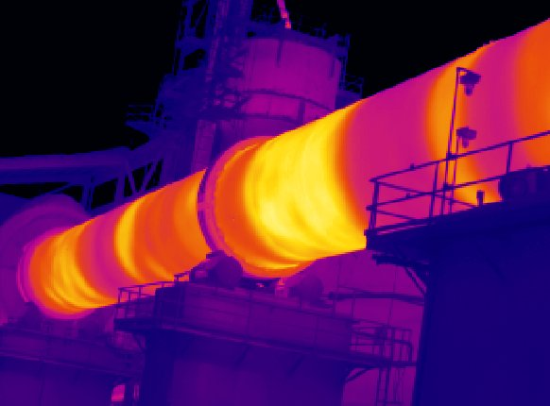
Verimlilik Kontrolleri ve Termal Çözümler
Termal Kamera ile Neler Tespit Edilebilir?
✓ Gidiş–dönüş sıcaklık farkının hızlı doğrulanması
✓ Isı kayıplarının görselleştirilmesi
✓ Yetersiz izolasyon bölgelerinin belirlenmesi
✓ Tıkalı hatlar ve dengesiz akışların tespiti
✓ Eşanjör performansının kontrolü
✓ Pompa ve vana problemlerinin erken teşhisi
Kazan dairesinde yanma verimi ne kadar yüksek olursa olsun, dağıtım sistemindeki kayıplar toplam enerji performansını doğrudan etkiler.
"Baca gazı analizi enerjinin ne kadar verimli üretildiğini gösterir; termal kamera ise üretilen enerjinin nerede kaybolduğunu ortaya çıkarır."
Döner Fırınlarda İzolasyon Kontrolü

Slide 15
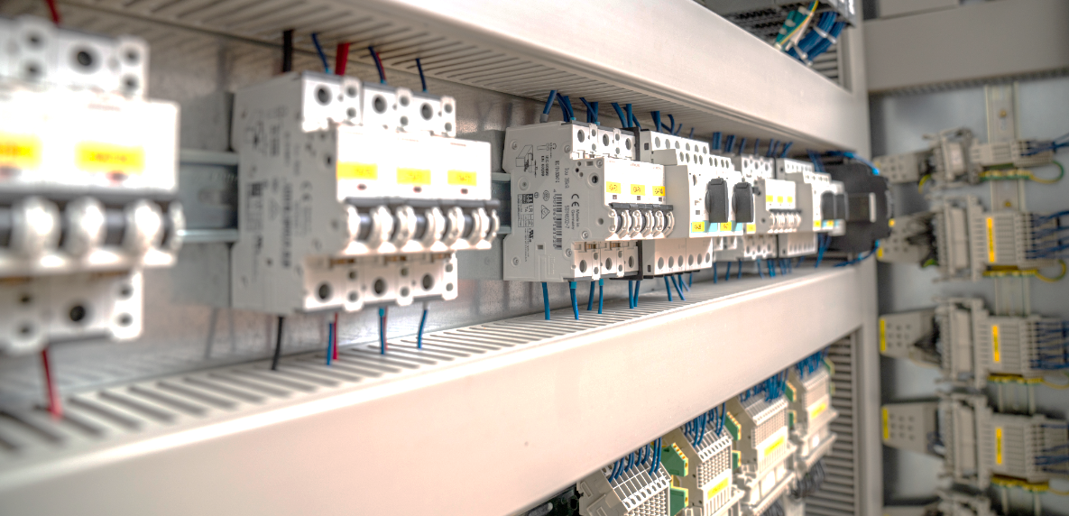
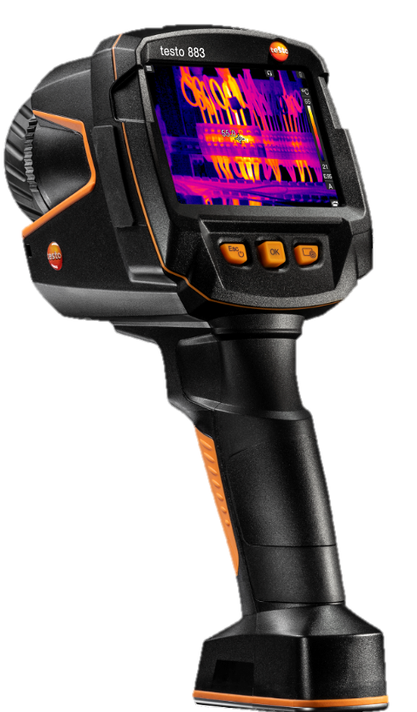
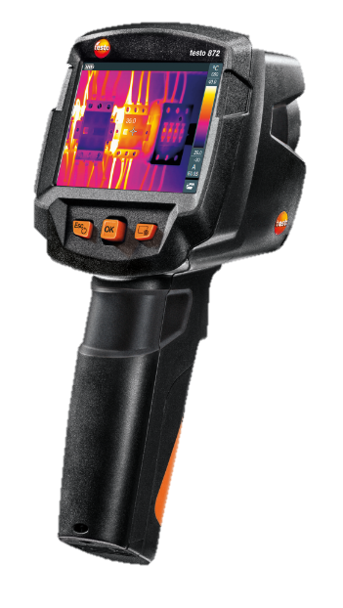
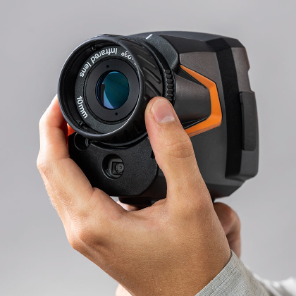
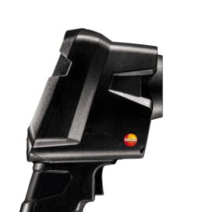
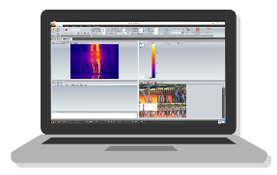
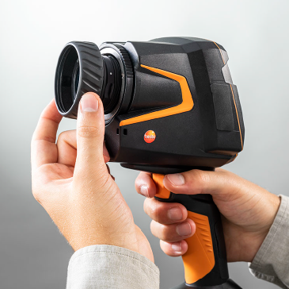
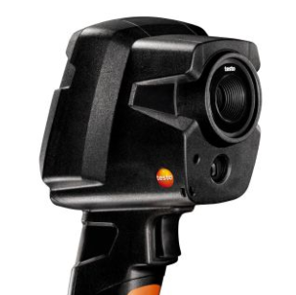
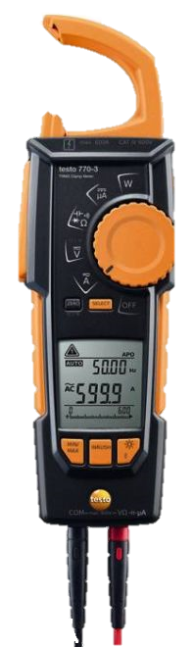
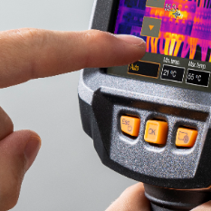
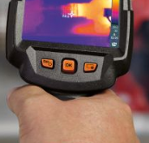
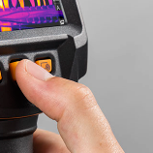
Verimlilik Kontrolleri ve Termal Çözümler
Otomatik görüntü yönetimi
testo 883
testo 872
En iyi kalite
320 x 240
640 x 480
Manuel odaklama
Sabit odak
Yazılım testo IRSoft
Telefoto lens
Değişebilen lens yok
Bağlantı
App
Joystick
&dokunmatik ekran
Joystick
Mesafe asistanı
Lazer işaretleyici
Sıcak ve soğuk nokta
Akıllı yardım fonksiyonları
Termal duyarlılık
40 mK
0.04 C°
Termal duyarlılık
50 mK
0.05 C°

Slide 16
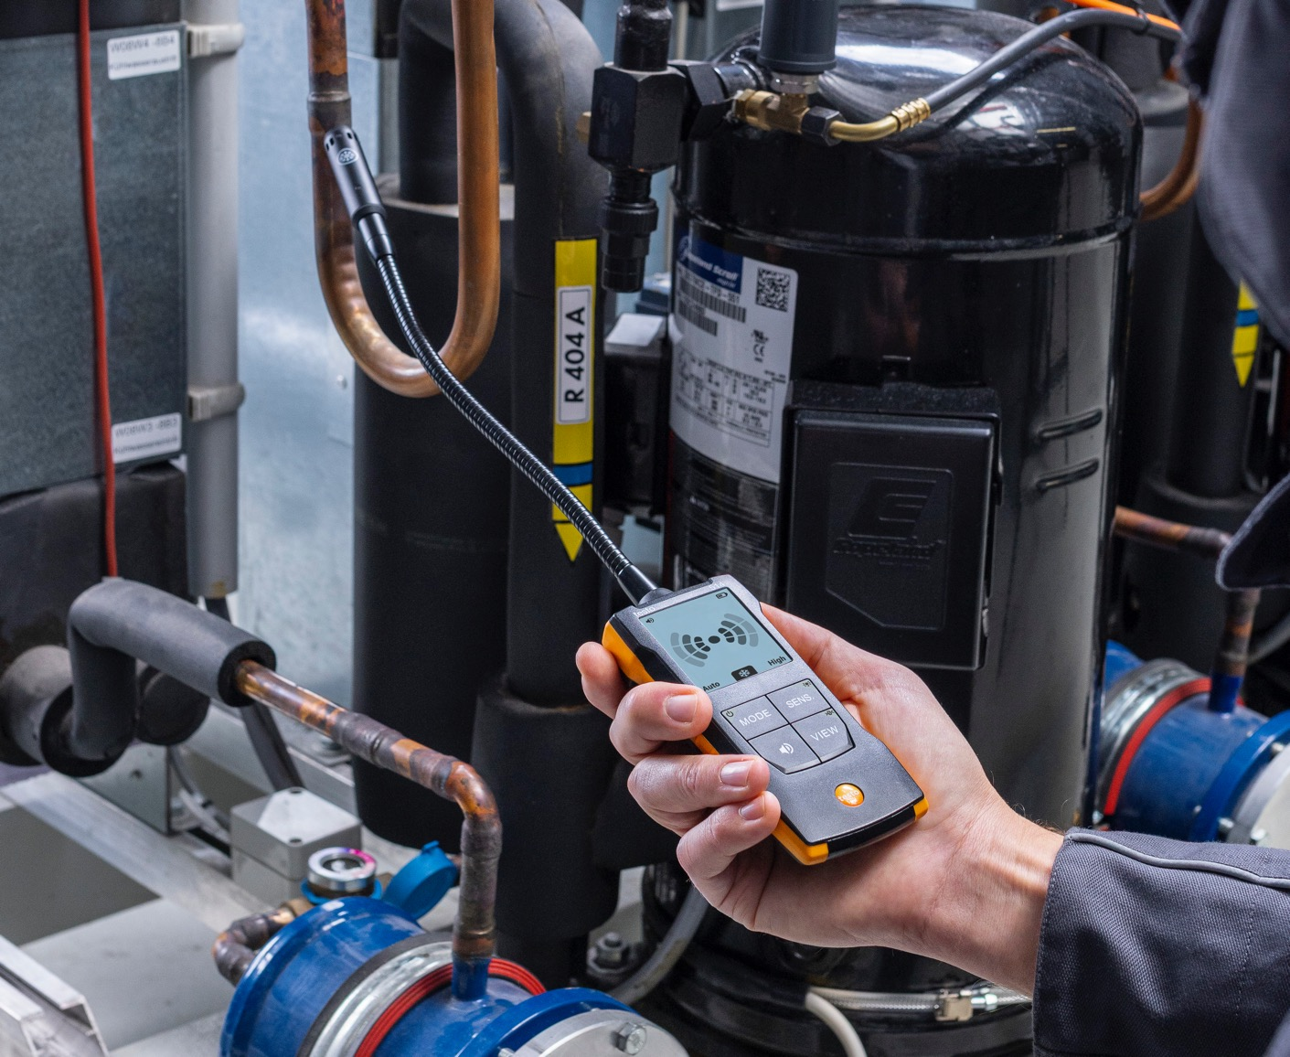
Verimlilik Kontrolleri ve Gaz Kaçak Dedektörleri
Gaz Kaçak Dedektörleri ile
✓ Gaz tesisatlarının periyodik kontrolü
✓ Brülör besleme hatlarının denetimi
✓ Vana ve bağlantı noktalarının kontrolü
✓ Devreye alma öncesi güvenlik doğrulaması
✓ Bakım sonrası sızdırmazlık kontrolü
✓ İşletme güvenliğinin artırılması
Birkaç ppm seviyesindeki küçük bir kaçak dahi zamanla önemli enerji kayıplarına ve ciddi güvenlik risklerine dönüşebilir.
Döner Fırınlarda İzolasyon Kontrolü

Slide 17
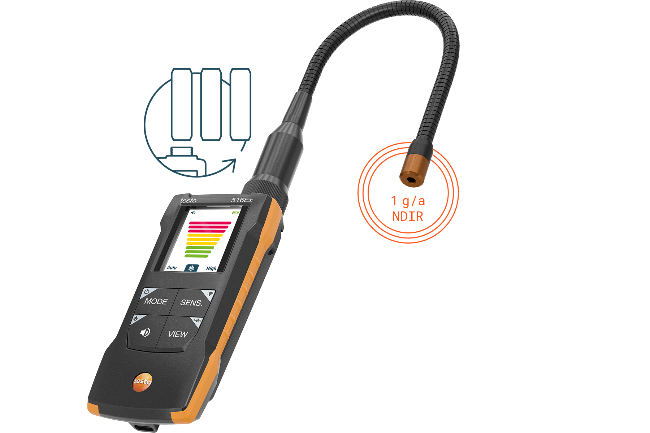

Verimlilik Kontrolleri ve Gaz Kaçak Dedektörleri
Hızlı
  Gelişmiş fan emiş gücü.
  2 saniyenin altında yanıt ve toparlanma.
Seçici
  testo NDIR sensörü ve hassasiyet 1 g/a'ya indirildi.
Uygun
  Esnek ve sağlam boğaz ile sızıntı tespiti
  Sensörleri kolayca değiştirin
Kolay ve güvenilir
  Sezgisel sızıntı analizi için 3 seçilebilir renkli ekran modu (sayısal, çubuk grafik, trend eğrisi)
  Ses ve titreşim alarmları
  Hızlı nokta yerelleştirme için otomatik sıfır modu. Bireysel ayarlama için manuel sıfırlama seçeneği
SafGüvenlie
  Potansiyel patlayıcı atmosferlerde kullanım için ATEX sertifikalı (bölge 2)

Slide 18
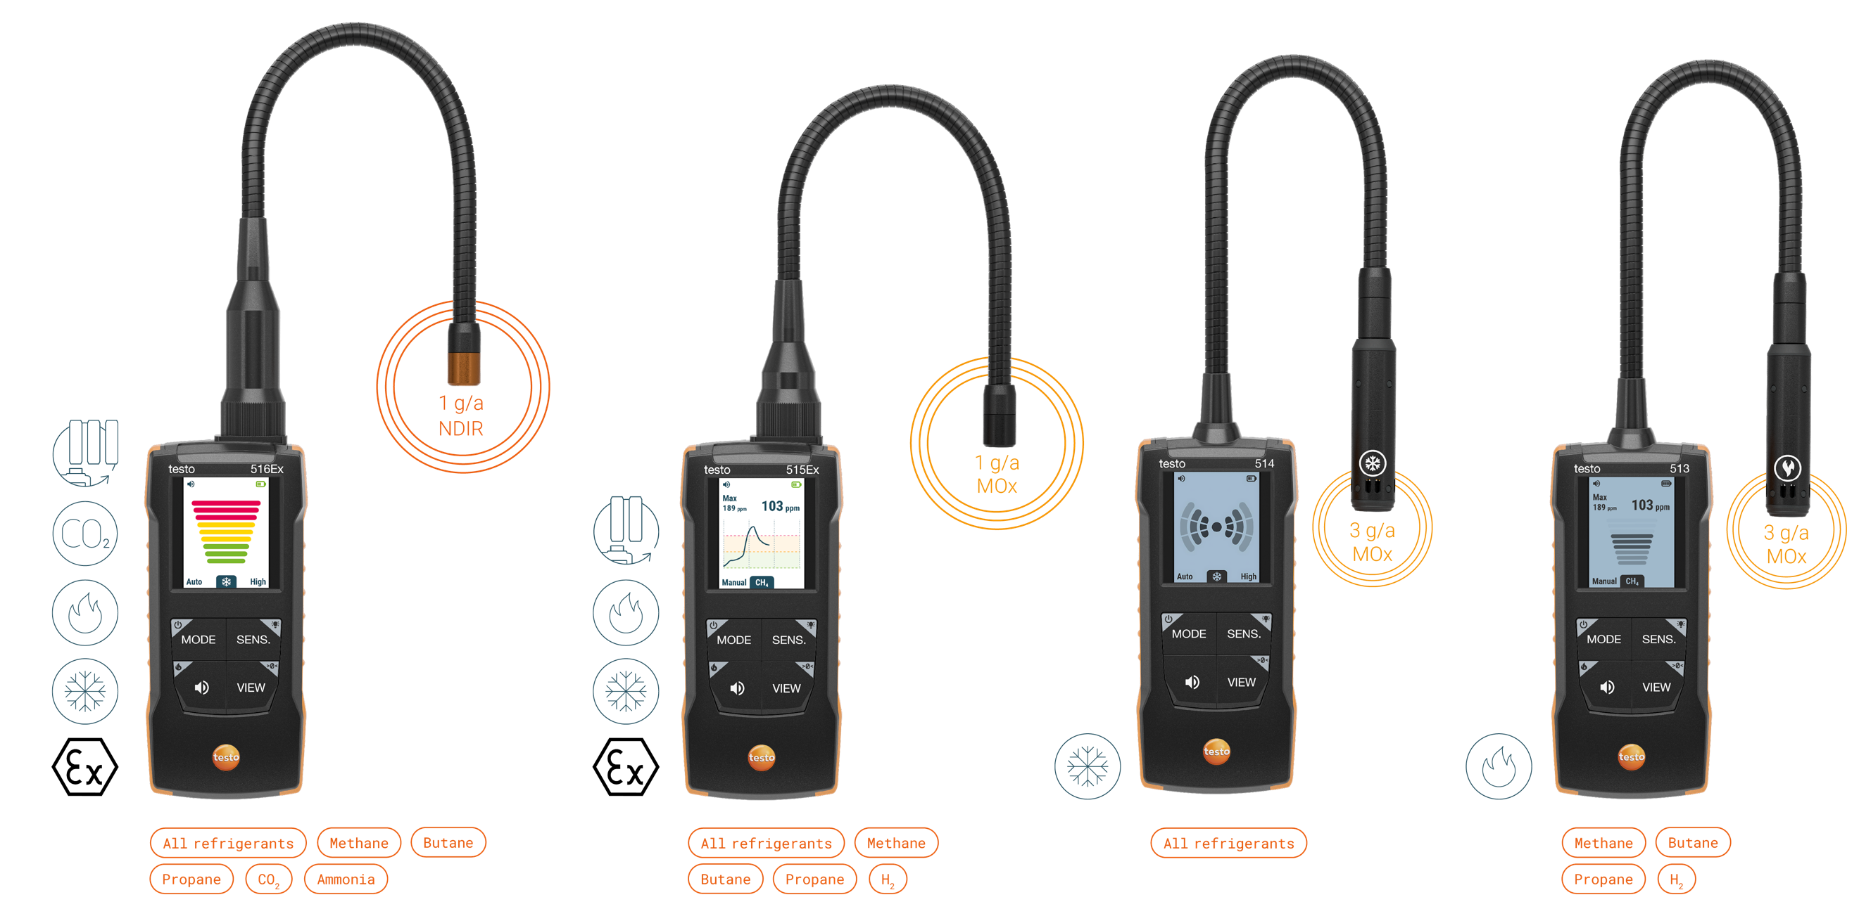
Sızıntı dedektörü ailesi – testo 51x
testo
NDIR
Sensor

Slide 19
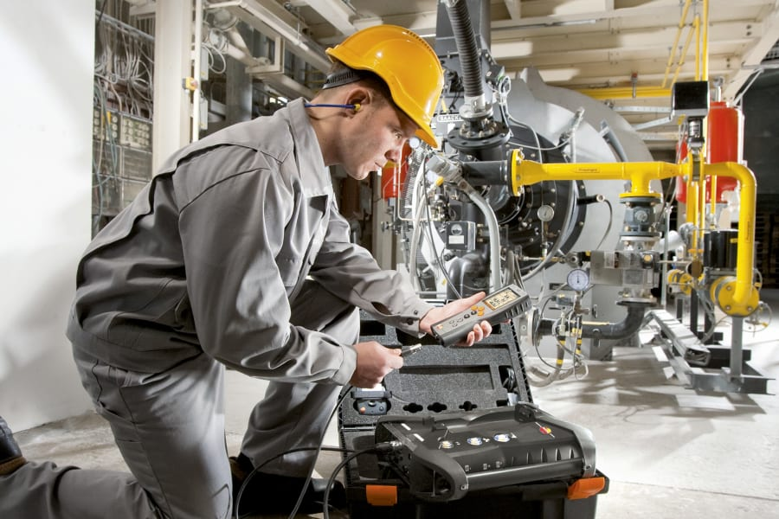
Doğru Analiz & Maksimum Verim
Termal Kamera Kontrolü
Baca Gazı Analizi
Gaz Kaçak Kontrolü
Yanma Optimizasyonu
Güvenli Devreye Alma
Maksimum Sistem Verimliliği
Döner Fırınlarda İzolasyon Kontrolü

Slide 20

ONUR ALAŞALVAROĞLU
TEŞEKKÜRLER

